Slide 1
Організація онкологічної допомоги. Епідеміологія та профілактика злоякісних пухлин.
Кафедра променевої діагностики, терапії, радіаційної медицини і онкології ОНМедУ

Slide 2
Обговорювані питання:
Структура онкологічної мережі.
Онкологічний диспансер, онкологічний кабінет, їх функціональні обов'язки.
Завдання районного онколога.
Розподіл онкологічних хворих на клінічні групи.
Облікова документація.
Диспансеризація онкологічних хворих.
Канцер-реєстру України, його цілі і завдання.
Захворюваність і смертність від злоякісних новоутворень.
Вікові та статеві особливості хворих злоякісними новоутвореннями.
Динаміка і структура захворюваності.
Особливості поширення злоякісних новоутворень у різних регіонах.

Slide 3
Обговорювані питання:
Характеристика хімічних канцерогенів.
Екологічні аспекти циркуляції канцерогенів у зовнішньому середовищі.
Значення шкідливих звичок, професійних і генетичних факторів, особливостей харчування, радіоактивного і УФ-випромінювання.
Поняття про первинну і вторинну профілактику.
Соціально-гігієнічні та індивідуальні заходи профілактики раку.
Боротьба з курінням.
Гігієна харчування.
Заходи первинної профілактики злоякісних новоутворень.
Загальні принципи організації та проведення профілактичних оглядів.

Slide 4
Онкологічні захворювання - одна з найбільш актуальних проблем сучасності. Протягом останніх років злоякісні новоутворення стабільно займають одне з провідних місць у загальній захворюваності та смертності населення як в Україні, так і в усьому світі.
В Україні рак є причиною понад 15 % усіх летальних випадків і поступається за цим показником лише серцево-судинним захворюванням. За оцінками ВООЗ, до 2030 року буде виявлятися 27 млн нових випадків раку щорічно, кількість померлих від раку складе 17 млн, а контингент пацієнтів з онкозахворюваннями складе 75 млн. чоловік.
- 12 млн. Нових випадків раку в світі щорічно
- 7 млн. Щорічно вмирає від раку, що становить 20 тис. померлих щодня

Slide 5
Екологічна ситуація в Україні
За останні 15 років захворюваність населення в Україні ДТ зросла з 308,1 до 349,8 на 100 тис. населення.
В Україні злоякісні новоутворення разом із хворобами серцево-судинної системи визначають рівень здоров'я популяції, будучи в 13% випадків причиною смерті, а в 25% - інвалідизації населення.
Питома вага раку як причини смерті в працездатному віці становить 14% у чоловіків і 29% у жінок.

Slide 6
Екологічна ситуація в Україні
В Україні щорічно реєструється більше 150 тис. вперше виявлених злоякісних новоутворень.
Близько 90 тисяч жителів України щороку помирають від раку, при цьому 35% померлих від раку - люди працездатного віку.
Близько 30 - 35% онкологічних хворих помирають від раку протягом першого року життя після встановлення діагнозу, що свідчить про пізню діагностику захворювання.
Захворюваність населення злоякісними новоутвореннями в 2020 році склала 341,2 на 100 тис. населення.

Slide 7
У 2020 році зареєстровано 2294 (у 2019 було 3114) випадків злоякісних новоутворень – 182,9 (2019–248,3) на 100 тис. населення (показник по Україні 2019 – 359,4).
Загалом хворих що перебувають на обліку з приводу злоякісних новоутворень 23560 (2019 -23176 пацієнтів).
Більше 5-ти років перебуває на обліку 64,6% (15236) контингенту.
Жінки звертаються у пізніх стадіях.
Майже половина (46%) всіх зареєстрованих випадків раку шийки матки в 3 - 4 ст. (47 з 101 вперше зареєстрованих)
Раку молочної залози в 3-4 ст. становить 39,7% ( 2019- 28%) 88 випадків з 224 зареєстрованих.
Основна причина занедбаних стадій раку - несвоєчасне звернення за медичною допомогою.
Питома вага зареєстрованих випадків раку в 4-тій стадії серед всіх локалізацій становить – 26,4% (фактично кожен четвертий)

Slide 8
Рак скорочує тривалість життя чоловічої популяції України на 3,6, а жіночої - на 2,5 року, тривалість життя онкологічного хворого зменшується на 17-18 років, 40% цього часу припадає на працездатний вік.
У зв'язку зі смертністю від раку, українська популяція щороку втрачає понад 270 000 осіб у працездатному віці.
Ризик захворіти на рак становить 27,7% для чоловіків і 18,5% для жінок, тобто протягом 75 років життя злоякісні новоутворення вражають кожного третього - четвертого чоловіка і кожну п'яту - друга жінку.

Slide 9
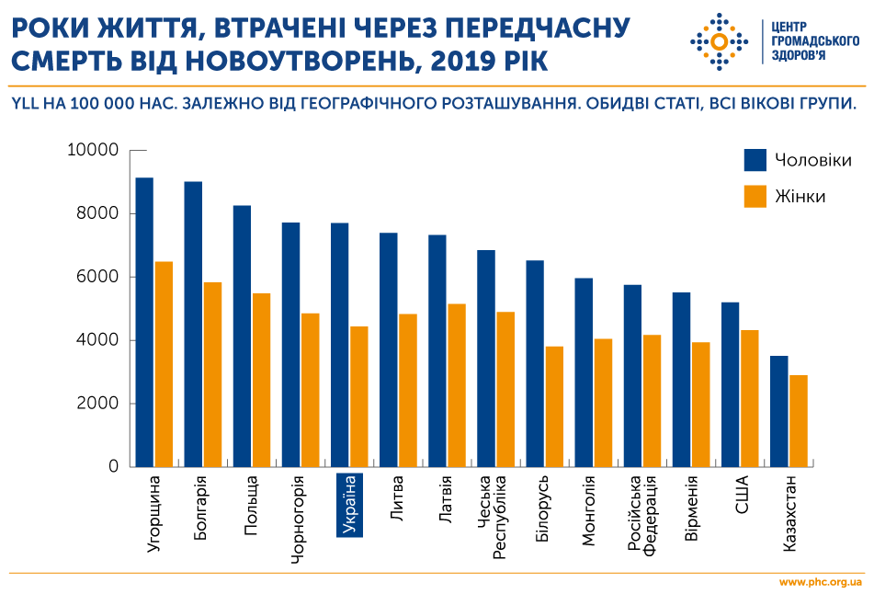
Українці втрачають понад 2,6 млн років здорового життя через рак. Цей показник досить високий, порівняно з сусідніми країнами.

Slide 10
Державна політика у сфері надання спеціалізованої онкологічної допомоги:
Міжгалузева комплексна програма "Здоров'я нації" на 2002-2011 р.р., (пост. КабМіну 10.01.2002р. № 14)
Законом України "Про затвердження Загальнодержавної програми щодо боротьби з онкологічними захворюваннями на період до 2016 р" (прийнята ВСУ 23.12.2009 р № +1794 VI)
Загальна вартість програми - 3756115, 7 тис. Грн. при необхідних 7431867, 6 тис. грн. (50,5%)
Законом України "Про Державний бюджет України на 2011 р" на ці цілі було передбачено -
230 873,6 тис. Грн. (тільки на медикаменти)

Slide 11
Структура онкологічної мережі
Національна
академія
медичних наук
України
Міністерство
Охорони здоров'я
України
Управління
охорони здоров'я
областей
Національний
інститут
рака
Інститут
експериментальної
патології,
онкології
і радіобіології
ім. Р.Є. Кавецького
Обласні
онкодиспансери
і спеціалізовані
відділення
Онкологічні
кабінети
загальної лікувальної
мережі

Slide 12
Завдання онкологічної служби
облік онкологічних захворювань, аналіз захворюваності та смертності від злоякісних новоутворень;
забезпечення онкологічних хворих висококваліфікованою спеціалізованою(стаціонарною або поліклінічною) медичною допомогою;
здійснення диспансерного спостереження за хворими;
аналіз ефективності діяльності онкологічної служби, розробка територіальних програм протиракових заходів;
організація та проведення раннього виявлення злоякісних новоутворень;
організація санітарно-просвітницької роботи та попередження виникнення злоякісних новоутворень.

Slide 13
Клінічні групи диспансерного обліку
Іa група включає хворих з неясною клінічною картиною при підозрі на злоякісне новоутворення. Хворих у міру встановлення остаточного діагнозу знімають з обліку або переводять в інші групи.
Іб група - хворі з передраковими захворюваннями.
У ІІ групу входять хворі із злоякісними новоутвореннями, які в результаті застосування сучасних схем лікування можуть бути повністю вилікувані, а також хворі, у яких може бути досягнута тривала ремісія. Виділяють підгрупу IIа - хворі, підлягають радикальному лікуванню.
До III групи (практично здорові особи) відносять хворих з проведеним лікуванням (комбіноване або комплексне), при відсутності рецидивів і метастазів. При рецидивуванні захворювання хворих переводять в групу II для проведення спеціального лікування або в групу IV.
IV група - поширена форма злоякісного новоутворення; відносять хворих, радикальне лікування яких вже неможливо, навіть якщо намічено хірургічне, комбіноване, комплексне та інші види лікування з паліативної (симптоматичної) метою.

Slide 14
Облікова документація
На кожного хворого з уперше встановленим діагнозом заповнюють «Оповіщення про хворого з уперше в житті встановленим діагнозом раку або іншого злоякісного новоутворення» і протягом трьох днів направляють в онкологічний заклад.
При встановленні діагнозу злоякісного новоутворення IV стадії або при візуально доступних локалізаціях III стадії заповнюють «Протокол на випадок виявлення у хворого запущеної форми злоякісного новоутворення».

Slide 15
Облікова документація
Після кожної госпіталізації заповнюють «Виписку з медичної карти стаціонарного хворого злоякісним новоутворенням».
«Контрольну карту диспансерного спостереження хворого зі злоякісним новоутворенням» заповнюють на хворого в лікувальному закладі за місцем проживання. Диспансерне спостереження: у перший рік - один раз на 3 міс, у другий рік - один раз на 6 міс, далі - раз на рік.
Дані облікових форм заносять в базу даних територіального реєстру, де формують щорічні територіальні форми державної звітності.

Slide 16
Візуальні форми раку:
пухлина губи (С00), основа язика(С01), інших відділів язика (С02), ясен (СОЗ), дна порожнини рота (С04), піднебіння (С05), інших і неуточнених частин рота (С06), привушної слинної залози (С07), інших великих слинних залоз (с08), піднебінної мигдалини (С09), ротоглотки (СЮ), прямої кишки (С20), заднього проходу і анального каналу (С21), меланоми шкіри (С43), пухлини шкіри (С44 ), шкіри калитки (С63.2), вульви (С51), статевого члена (С60), молочної залози (С50), піхви (С52), шийки матки (С53), щитовидної залози (С73), яєчка (С62), очі (С69).

Slide 17
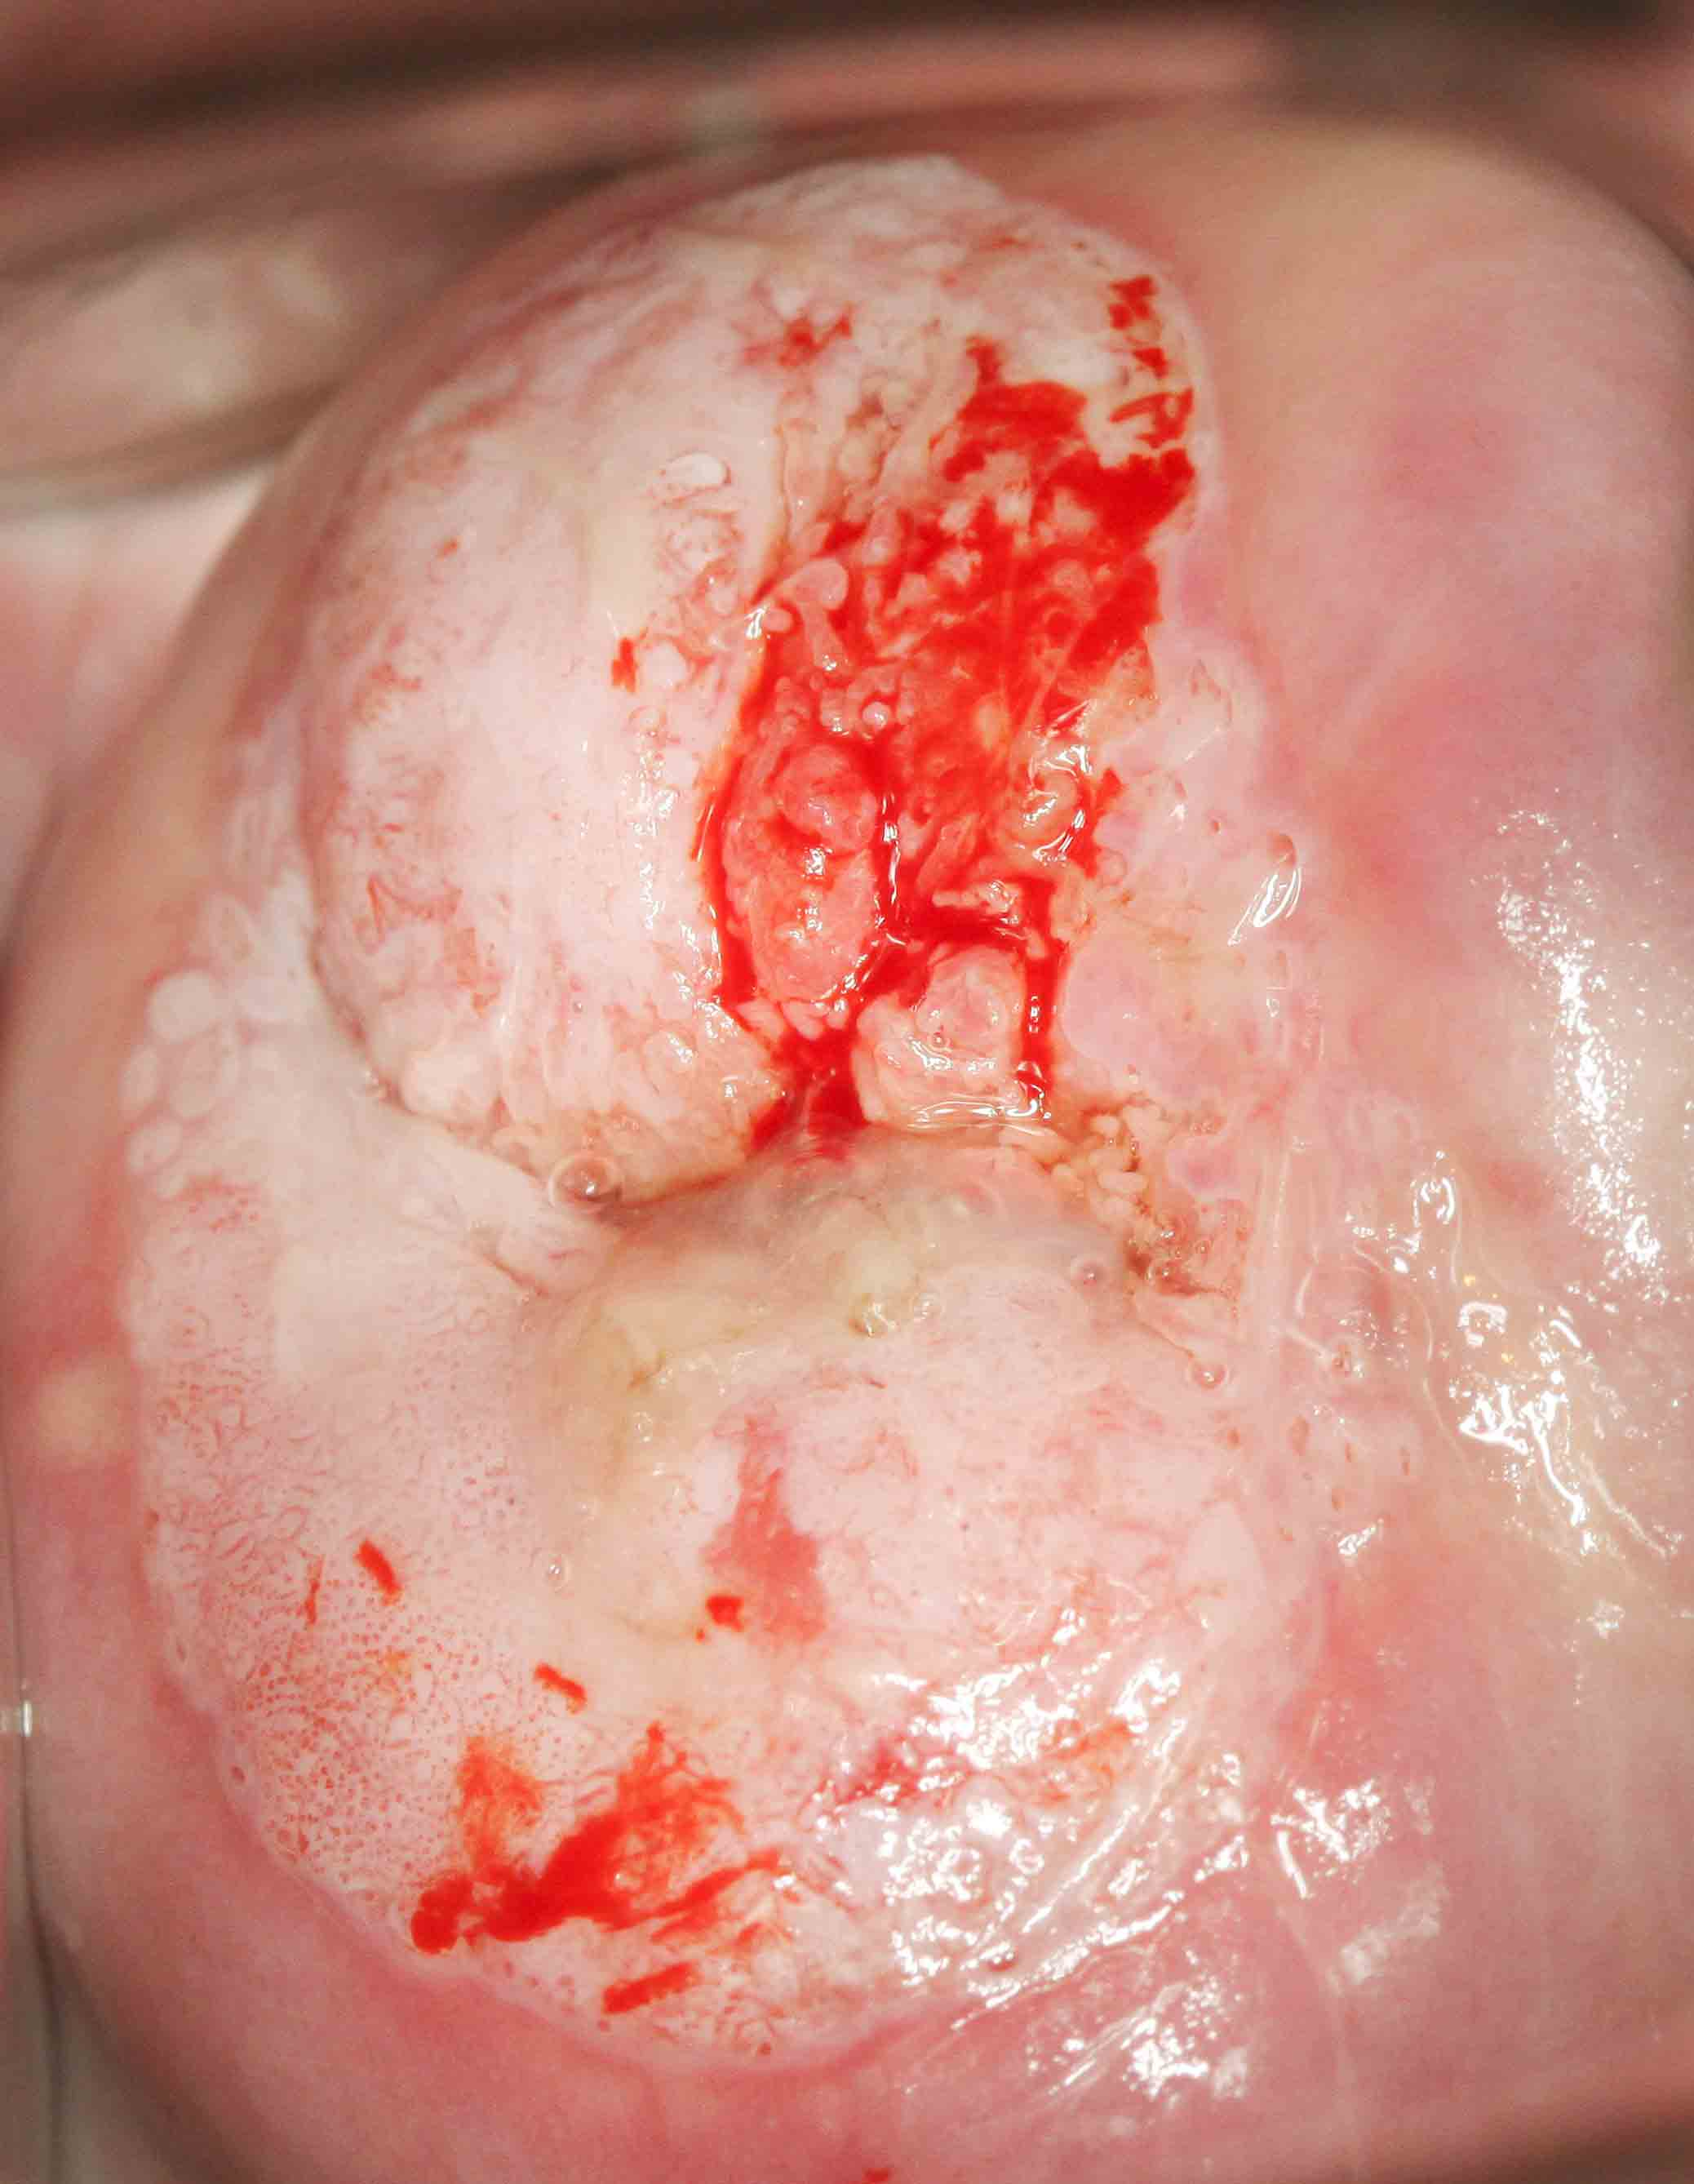
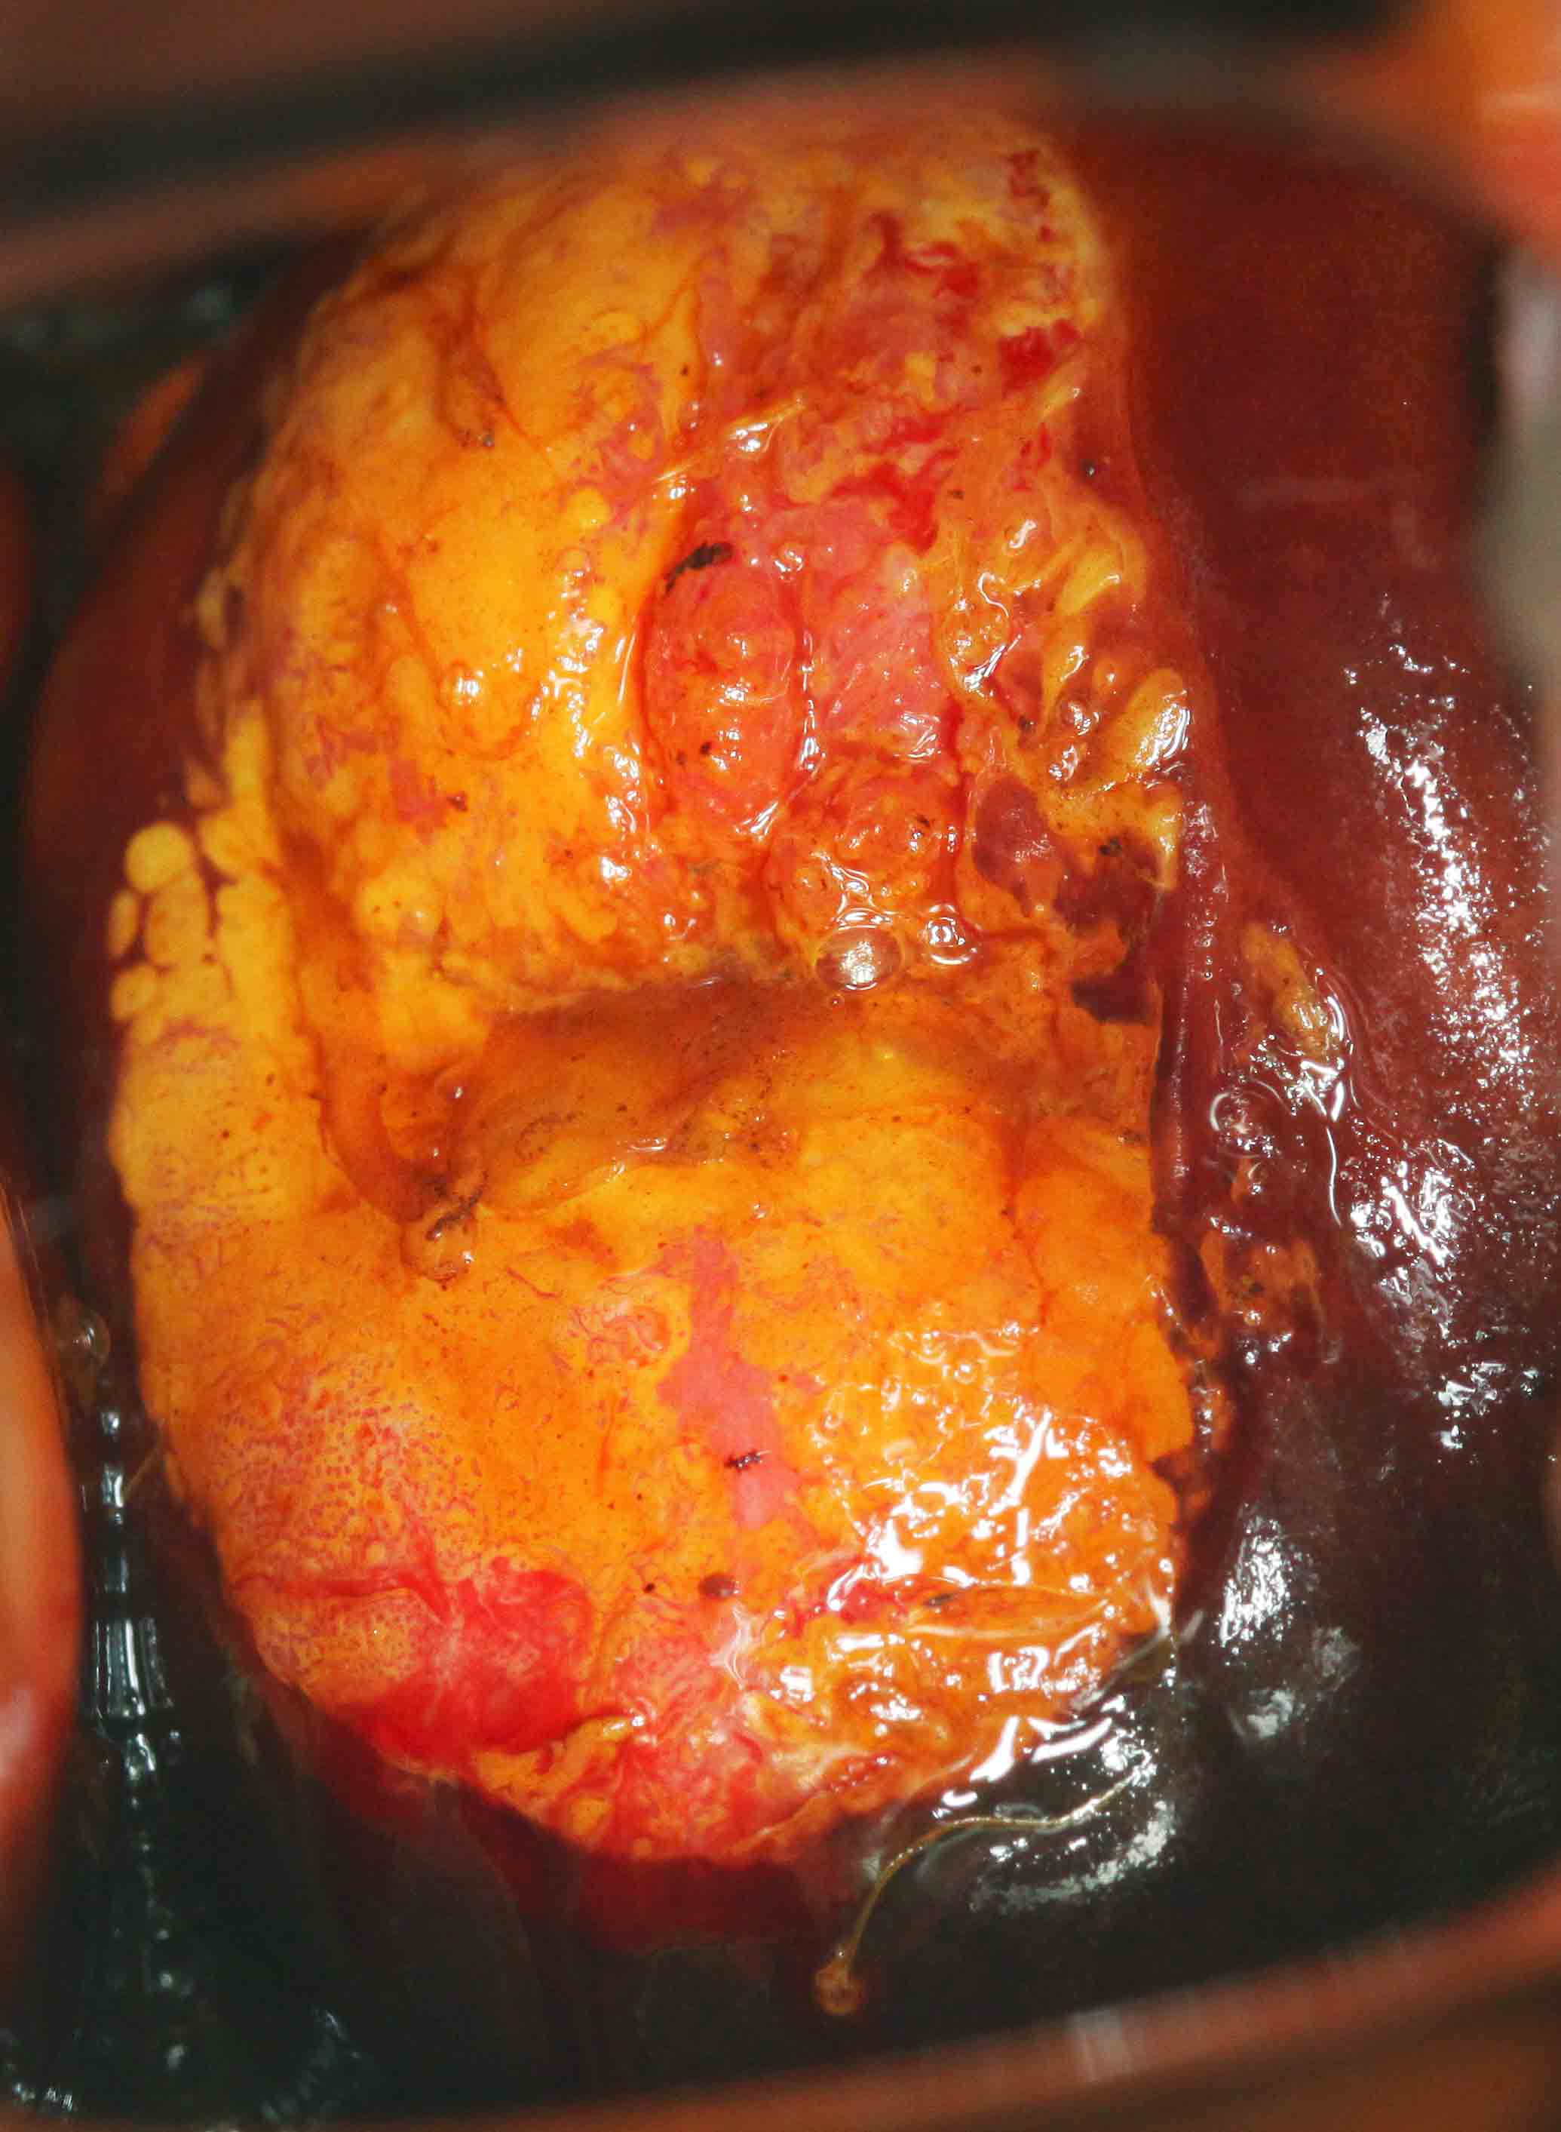
Кольпоскопічні картини при раку шийки матки
ПРОБА З 3% оцтовою кислотою
ПРОБА ШИЛЛЕРА

Slide 18
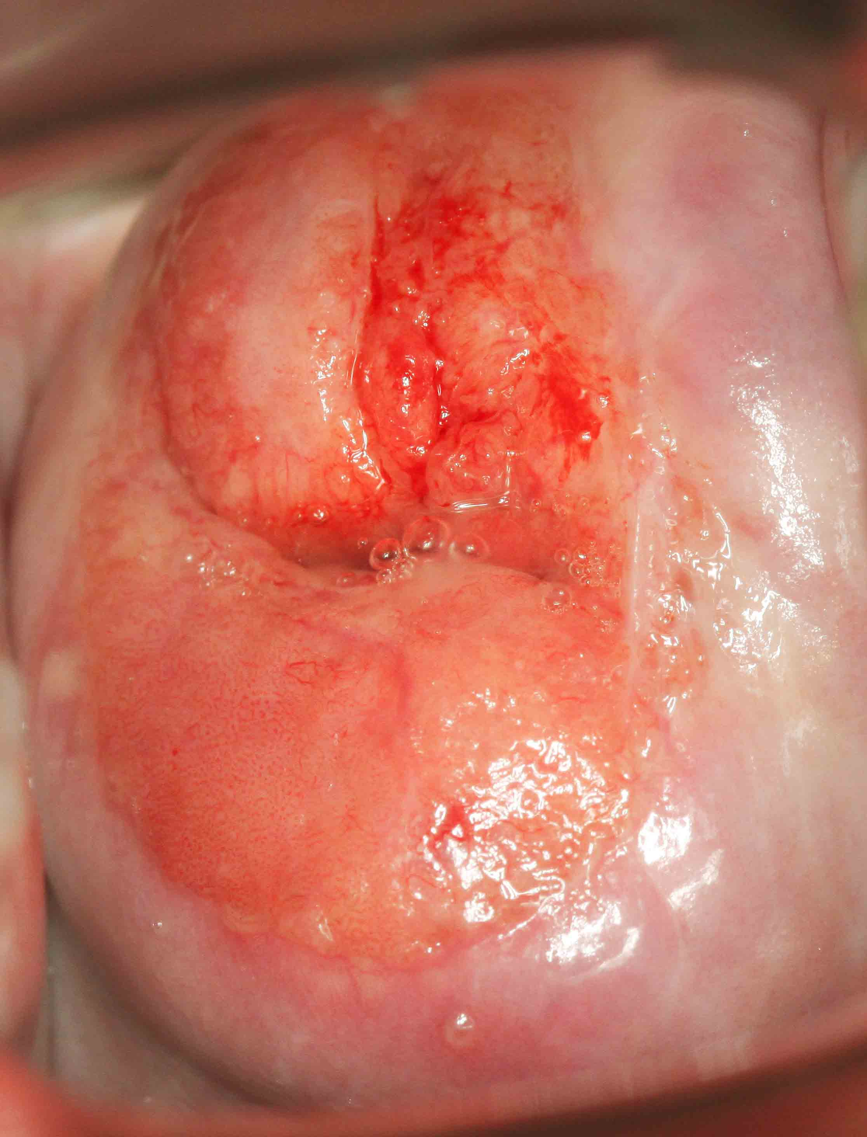
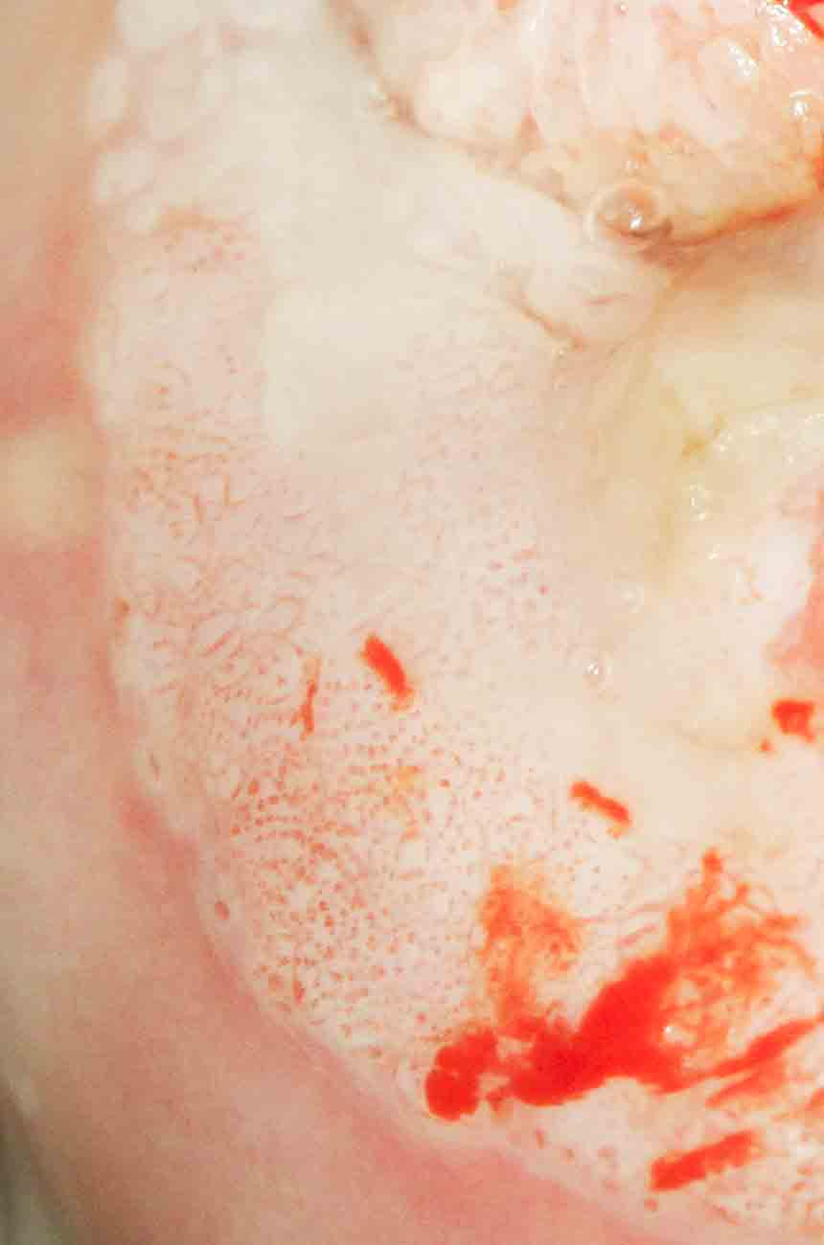
Проба з 3% оцтовою кислотою - «атипова МОЗАЇКА»
Відзначається поліморфізм кольпоскопических елементів, що характерно для важких уражень шийки матки (CIN III і рак шийки матки)

Slide 19
Причини виникнення раку
3-4% -
спадкові
фактори
95% -
канцерогени навколишнього
середовища, спосіб життя
30% - куріння
35% - харчування
10% - інфекційні агенти
4-5% - професійні канцерогени
4-5% - іонізуюче випромінювання
4-5% - репродуктивні фактори
4-5% - низька фізична активність
2-3% - УФ - випромінювання
2-3% - алкоголь
1-2% - канцерогени атмосферного повітря

Slide 20
Харчування і спосіб життя
А) Їжа, яка підвищує ризик різних пухлин:
жирна їжа - рак молочної залози і товстої кишки;
висококалорійна їжа - рак молочної та передміхурової залоз, тіла матки, товстої кишки, жовчного міхура;
тваринний білок, особливо яловичина і баранина, - рак молочної залози, товстої кишки і тіла матки;
алкоголь, особливо у курців, - рак слизової рота, глотки, гортані, стравоходу, печінковоклітинний рак;
засоленная, копчена, смажена на вугіллі їжа - рак стравоходу і шлунку;
нітрати і нітрити - рак товстої кишки.
Б) Їжа, яка знижує ризик різних пухлин:
продукти, багаті клітковиною;
овочі, фрукти, хліб і крупи грубого помелу;
овочі, що містять індол (капуста, цвітна капуста, брокколі та інші хрестоцвіті), знижують ризик раку товстої кишки, але можуть підвищувати ризик раку шлунка;
бобові, особливо соя і Лімська квасоля;
аспірин у невеликих дозах (щоденний прийом) знижує ризик раку товстої кишки.

Slide 21
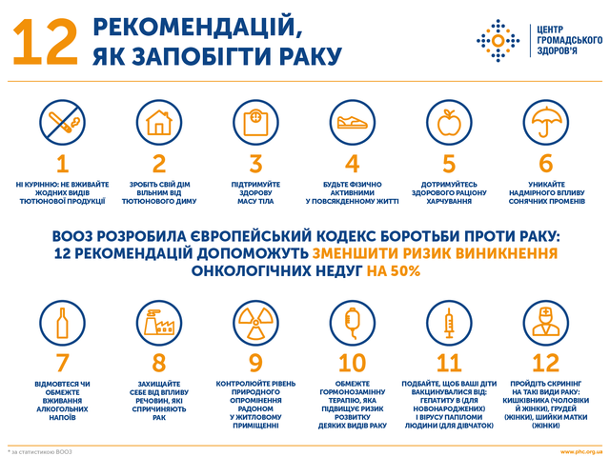
Приблизно 1/3 випадків смерті від раку зумовлена 5 основними джерелами ризику, це високий індекс маси тіла, низький рівень споживання фруктів і овочів, відсутність фізичної активності, вживання тютюну і алкоголю.

Slide 22
Профілактика онкологічних захворювань
Профілактика в онкології - ряд заходів, що проводяться на різних етапах розвитку пухлини. Розрізняють первинну (доклінічну), вторинну (клінічну) і третинну (противорецидивную) профілактику.
Первинна профілактика злоякісних новоутворень (ЗНО) - сукупність заходів, спрямованих на те, щоб попередити виникнення злоякісних пухлин і попередніх їм передпухлинних станів, усуваючи, послаблюючи або нейтралізуючи впливу несприятливих факторів навколишнього середовища і способу життя, а також підвищуючи неспецифічну резистентність організму. Мета даного напрямку профілактики - зниження онкологічної захворюваності населення.

Slide 23
Первинна профілактика раку. Стратегія XXI століття
Зниження експозиції канцерогенним речовинам
Визначення маркерів експозиції канцерогенним речовинам:
аддукти канцероген-ДНК;
маркери раннього біологічного ефекту (мікроядра, сестринський хроматидні обмін, хромосомні аберації);
онкогени і гени-супресори.
Хіміопрофілактика
Вакцинація
Зниження індивідуального ризику розвитку раку
Виявлення осіб з підвищеним генетичним ризиком розвитку раку:
гени метаболізму канцерогенних речовин;
гени репарації ДНК;
вроджені мутації в генах-супрессорах (Rb, P53, BRCA1, BRCA2 і т.д.).
Діагностика та лікування молекулярного передраку.
Ідентифікація осіб з молекулярними змінами, попередніми цитологічним і гістологічним ознаками раку і передраку.
Лікування.
Notes:
23

Slide 24
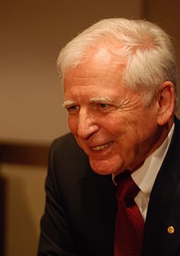
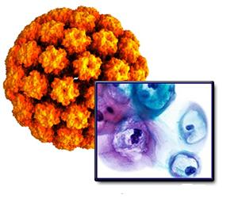
Харальд цур Хаузен, - німецький учений, лауреат Нобелівської премії в області медицини і фізіології 2008
вірус
папіломи
людини

Slide 25

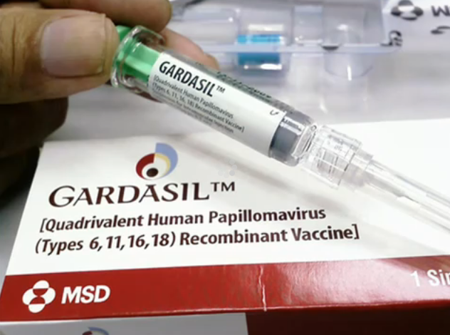
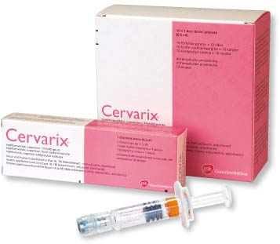
Вакцини проти раку шийки матки
Гардасил
Merck & Co
КВАДРІВАЛЕНТНА ВАКЦИНА: штам 6,11,16,18
ЦЕРВАРИКС
GlaxoSmithKline
Бівалентна ВАКЦИНА: штам 16,18

Slide 26
ГАРДАСІЛ
ПОКАЗАННЯ ДО ВАКЦИНАЦІЇ:
ОСОБЛИВІ ВКАЗІВКИ:
ПРОФІЛАКТИКА (І ЛІКУВАННЯ) захворювань, викликаних ВПЛ типів 6, 11, 16 і 18, у дітей і підлітків у віці від 9 до 17 років і у молодих жінок у віці від 18 до 26 років:
- Раку шийки матки, вульви і піхви;
- Генітальних кондилом (condiloma acuminata);
- Аденокарциноми шийки матки in situ (AIS);
- Цервікальної внутрішньоепітеліальний неоплазії 2 і 3 ступеня (СIN 2/3);
- Внутрішньоепітеліальний неоплазії вульви 2 і 3 ступеня (VIN 2/3);
- Внутрішньоепітеліальний неоплазії піхви 2 і 3 ступеня (VaIN 2/3);
- Цервікальної внутрішньоепітеліальний неоплазії 1 ступеня (CIN 1).
Немає даних з оцінки безпеки та ефективності вакцини Гардасіл® у дорослих старше 26 років;
У дітей молодше 9 років безпека та ефективність вакцини Гардасил не оцінює;
Вакцинованих слід попередити про необхідність запобігання від вагітності протягом курсу вакцинації, про необхідність повідомляти лікаря або медсестри про будь-яких небажаних реакціях, а також про те, що вакцинація не замінює і не відміняє рутинних скринінгових оглядів. Для досягнення ефективних результатів курс вакцинації повинен бути завершений повністю, якщо для цього немає протипоказань.

Slide 27
ЦЕРВАРІКС
ПОКАЗАННЯ ДО ВАКЦИНАЦІЇ:
ОСОБЛИВІ ВКАЗІВКИ:
профілактика раку шийки матки у жінок від 10 до 25 років;
профілактика гострих і хронічних інфекцій, що викликаються ВПЛ, клітинних порушень, що включають розвиток атипових плоских клітин неясного значення (ASC-US), інтраепітеліальних цервікальних неоплазій (CIN), передракових уражень (CIN2 +), що викликаються онкогенними вірусами папіломи людини (ВПЛ) у жінок від 10 до 25 років.
малоймовірно, що Церварікс може викликати регресію поразок, а також запобігти прогресування захворювання, викликаного ВПЛ-16 та / або ВПЛ-18, наявного до початку вакцинації, у зв'язку з чим застосування вакцини з цією метою не показано .;
клінічні дані свідчать, що Церварікс безпечний і імуногенний при призначенні особам, серопозитивним відносно ВПЛ-16 та / або ВПЛ-18, у яких при цитологічному дослідженні не виявлено ознаки інтраепітеліальний ураження або є тільки атипові плоскі клітини неясного значення (ASC-US );
вакцинація не запобігає інфікуванню і захворювання, обумовлені деякими типами ВПЛ.

Slide 28
Довідковий матеріал
Рання діагностика при безсимптомному перебігу в більшості випадків марна. У людей, які багато загоряють, особливо зі світлою шкірою, треба звертати увагу на нові родимки і зміна старих, а також на полущені бляшки. Негайного звернення до лікаря вимагають кров у сечі або калі, незагоєні виразки у роті або на шкірі, незрозуміле схуднення, об'ємне утворення. Літнім рекомендується щорічний аналіз крові для виявлення залізодефіцитної анемії, викликаної пухлиною, та інших порушень.
У відсутність скарг скринінг економічно виправданий лише для окремих виліковних пухлин. Для людей без факторів ризику Американське суспільство по боротьбі з раком дає наступні рекомендації по ранній діагностиці:

Slide 29

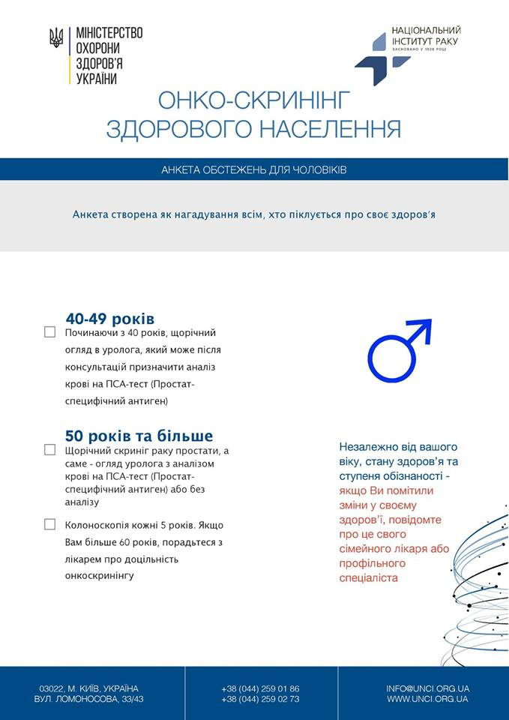

Slide 30
Пухлинна трансформація - процес перетворення
нормальних клітин в пухлинні внаслідок
трансформації нормальної генетичної
програми в програму формування
пухлинного атипизма.
хімічні
канцерогени
(при канцерогени)
фізичні
канцерогени
онкогенні
віруси
ДНК - віруси
РНК - містять
віруси

Slide 31
Терминология в онкологии 2
Епідеміологія злоякісних новоутворень вивчає онкологічну захворюваність і смертність в різних групах населення та їх динаміку.
Захворюваність характеризує число хворих за одиницю часу, звичайно розраховується на 100 тис. Населення в рік.
Смертність - це число померлих від даного захворювання на 100 тис. Населення в рік.
Летальність - це частка захворілих, які помирають від даного захворювання.
Поширеність - це число хворих серед населення.

Slide 32
Пухлинний ріст - типова форма порушення тканинного росту, що виникає під дією канцерогену. Характеризується атипизмом зростання, обміну речовин, структури і функції.
Карциноми - злоякісні пухлини, що походять з епітелію.
Саркоми - злоякісні пухлини, що виникають з тканин мезенхімального походження (сполучних, кісткової, хрящової).
Пухлинний атипизм - якісне і кількісне відміна властивостей пухлини від нормальної (аутологічної) тканини (з якої відбулося новоутворення), а також від інших патологічних змінених тканин (наприклад, гіпертрофованих, атрофованих, рубцевої). Пухлинний атипизм проявляється великим числом аномальних ознак, що характеризують зростання, метаболізм, структуру і функції новостворених клітин і пухлинної тканини в цілому.

Slide 33
Атипізм клітинного росту характеризується кількома ознаками.
Атипізм поділу. У пухлини значно збільшено кількість діляться клітин. Якщо в більшості оновлюються нормальних тканин число проліферуючих клітин не перевищує 5%, то в багатьох новоутвореннях воно становить 40-60%, а в деяких - до 100%. Збільшення числа діляться клітин веде до швидкого наростання маси пухлини.
Атипізм дозрівання. Полягає в частковому або повному придушенні процесу дозрівання (диференціювання) пухлинних клітин.
Інвазивний ріст. Характеризується проникненням клітин пухлини в навколишні нормальні тканини, що супроводжується деструкцією цієї тканини.

Slide 34
Причини інвазивного росту:
зменшення (в 3-6 разів в порівнянні з нормальною тканиною) сил зчеплення (адгезії) між клітинами пухлини, і відділення у зв'язку з цим клітин від пухлинного вузла;
збільшення негативного заряду зовнішньої поверхні пухлинних клітин у зв'язку з фіксацією на ній негативно заряджених радикалів і зменшенням вмісту катіонів (Са2 +, Na + та ін.); це сприяє електростатичного відштовхування їх один від одного і віддаленню від пухлинного вузла;
поява у пухлинних клітин здатності до амебоідному руху;
синтез клітинами пухлини великої кількості рецепторів до лигандам молекул адгезії, в тому числі - до міжклітинному фібронектину, ламінін базальних мембран і позаклітинного матриксу, коллагену, вітронектину. Це сприяє прикріпленню клітин новоутворення до неклітинним структурам і переміщенню по їх поверхні.

Slide 35
Метастазування - перенесення клітин бластома на відстань від основного (материнського) вузла, і розвиток пухлини того ж гістологічної будови в іншої тканини або органі.
Шляхи метастазування:
Лімфогенний (зі струмом лімфи по лімфатичних судинах) - найбільш частий шлях метастазування пухлин, особливо карцином.
Гематогенний (з током крові по кровоносних судинах) шлях найбільш характерний для сарком.
Імплантаційний. Метастазування здійснюється при зіткненні пухлинної клітини з поверхнею нормальної тканини або органу (наприклад, при контакті пухлини шлунка з поверхнею очеревини або раку легені з плеврою); при імплантації бластомний клітин, що знаходяться в рідинах організму, наприклад, очеревиною, плевральної порожнини, в лікворі, на поверхню органів, відповідно очеревиною та грудної порожнини, спинного і головного мозку.

Slide 36
Етапи метастазування
Відділення злоякісної клітини від пухлини та її інвазія в стінку лімфатичного або кровоносної судини (інтравазаціі)
Емболія - циркуляція в лімфатичних і кровоносних судинах пухлинної клітини з наступною її імплантацією на внутрішній поверхні ендотелію стінки судини.
Інвазія клітини бластома в стінку судини і далі - в навколишнє їх тканину (екстравазація). У подальшому клітини проліферують і формують ще один пухлинний вузол - метастаз.

Slide 37
Оцінка ефективності лікування
Повна ремісія - це зникнення всіх пухлинних вогнищ.
Часткова ремісія - це двократне зменшення маси пухлини в відсутність нових метастазів і зростання якого-небудь із старих. Ефект лікування оцінюють за сумою найбільших розмірів контрольних вогнищ, зменшення цього показника на 30% і більше означає часткову ремісію.
Мінімальна ремісія - це ремісія, що не досягає частковою.
Прогресування - це збільшення суми найбільших розмірів на 20% і більше або поява нових вогнищ.
Стабілізація реєструється в тому випадку, коли немає ні ремісії, ні прогресування

Slide 38
Визначення поширеності пухлини:
Локалізація первинного вогнища
Гістологічний тип пухлини і ступінь диференціювання
Параметри первинної пухлини (розміри, інвазія сусідніх структур, ураження судин і нервів)
Метастази в лімфовузли
Віддалені метастази
Функціональна активність за шкалою ECOG
Класифікація стадій - TNM

Slide 39
Місцеві ефекти новоутворень характеризуються:
порушенням функції уражених пухлиною тканин і органів;
здавленням навколишніх тканин і органів, інвазивним ростом в них та їх деструкцією;
розладом мікрогемо- і лімфоціркуляцію;
освітою і виділенням в міжклітинну рідину метаболітів, у тому числі володіють властивостями БАВ (гормонів, факторів росту, ферментів, імунодепресантів та ін.), здатних викликати дисфункцію органів;
придушенням активності місцевих факторів системи ИБН - фагоцитуючих клітин, лімфоцитів, лізоциму, ІФН та інших, що сприяє прогресії пухлинного росту.

Slide 40
Системні ефекти - паранеопластичні синдроми
Кахексія у онкологічних хворих обумовлена ​​сукупністю наступних факторів:
поглинанням клітинами новоутворень субстратів метаболізму;
інтоксикацією організму продуктами розпаду пухлини і оточуючих її тканин;
надлишковим утворенням макрофагами і моноцитами організму ФНОа (кахектіна);
зниженням апетиту, що пов'язують з пухлинною інтоксикацією і розвитком у пацієнтів депресії;
больовим синдромом (при розпаді пухлини, здавлення нею навколишніх тканин або проростанні в них);
кровотечею з розпадається тканини новоутворення або ерозованих стінок судин при інфільтрації їх пухлиною

Slide 41
Системні ефекти - паранеопластичні синдроми
Імунопатологічні стани: у онкологічних хворих часто спостерігаються різні інфекції внаслідок розвитку у них набутого імунодефіциту. Описані також інші імунопатологічні стани, супроводжуючі пухлинний процес: алергічні реакції, хвороби імуної аутоагресії, патологічна толерантність. Причини:
Антигенна перевантаження імунної системи різними білками, що утворюються при розпаді пухлин.
Імуносупресивну дія надлишку глюкокортикоїдів, виявленого при зростанні пухлин (що пов'язують з розвитком стрессорного стану).
Підвищення активності Т-супресорів при зростанні деяких пухлин (наприклад, гепатит).
Дефіцит субстратів, необхідних для проліферації і диференціювання імуноцитів.

Slide 42
Структура захворюваності
чоловічого населення України (%)

Slide 43
Структура захворюваності
жіночого населення України (%)

Slide 44
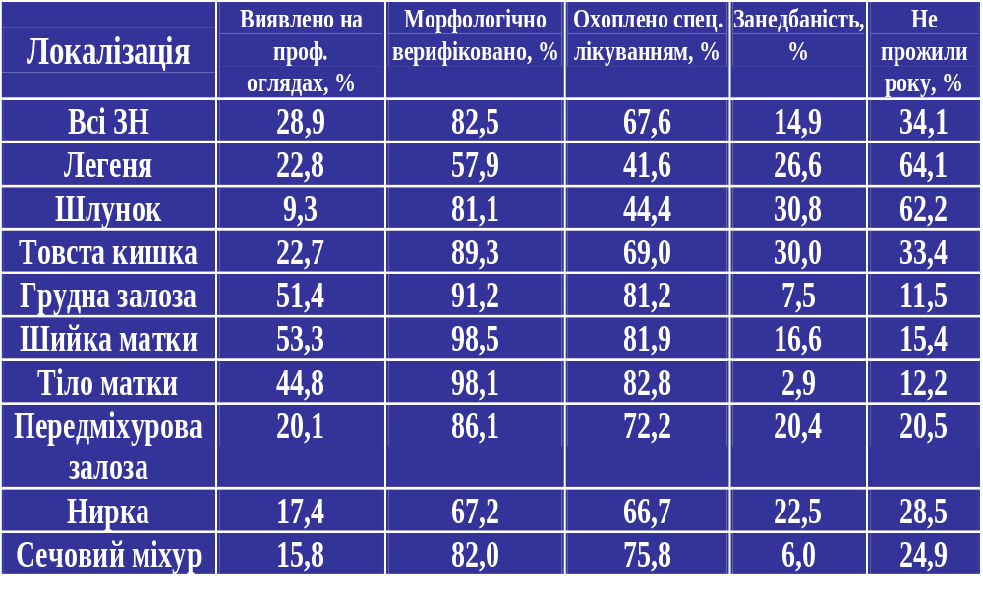
ПОКАЗНИКИ СТАНУ ОНКОЛОГІЧНОЇ ДОПОМОГИ ХВОРИМ НА ОКРЕМІ ФОРМИ ЗЛОЯКІСНИХ НОВОУТВОРЕНЬ

Slide 45
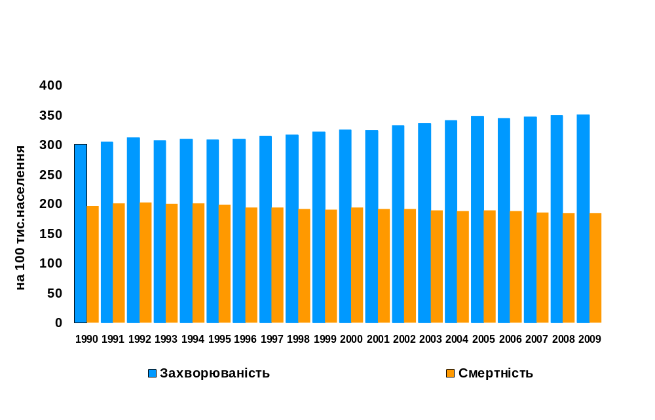
Динаміка захворюваності та смертності
від ЗНО населення України
ЕПІДЕМІОЛОГІЯ РАКУ В УКРАЇНІ.ТЕНДЕНЦІЇ ТА ПРОГНОЗ Гайсенко А.В., Федоренко З.П.

Slide 46
Структура смертності від ЗНУ, 2020 р.
ЕПІДЕМІОЛОГІЯ РАКУ В УКРАЇНІ.ТЕНДЕНЦІЇ ТА ПРОГНОЗ Гайсенко А.В., Федоренко З.П.

Slide 47
Найактуальніші на найближчі роки
проблеми в організації онкологічної допомоги
Створення Державної програми здорового способу життя – перехід від лікування хвороби до профілактики. Боротьба зі шкідливими навичками, заборона реклами сигарет, алкогольних напоїв, включаючи пиво. Певний від витрат на рекламу направити на санітарно - освітню роботу.
Підвищення онкологічної настороженості лікарів загальнолікувальної мережі. Лікарі зобов'язані інформувати пацієнтів про необхідність виявлення раку на ранніх стадіях, про успіхи вітчизняної онкології у лікуванні цієї недуги, про роль хворого у власному одужанні – «Рак – не вирок!»

Slide 48
Найактуальніші на найближчі роки
проблеми в організації онкологічної допомоги
Організація профоглядів організованого і неорганізованого населення і організація диспансерного спостереження за хворими з передпухлинних патологією на державному рівні.
Введення системи обов'язкової щорічної диспансеризації всього населення, забезпечивши при цьому можливість безкоштовного профілактичного огляду та обстеження по всіх органах і системах, як мінімум 1 раз на рік.

Slide 49
Найактуальніші на найближчі роки
проблеми в організації онкологічної допомоги
Створення та впровадження страхових полісів, що гарантують хворим з передпухлинною патологією щорічне діагностичне та лабораторне обстеження, проведення необхідних, високопрофесійних консультацій лікарів - онкологів щодо тактики їх оздоровлення і лікування, попередження розвитку злоякісних новоутворень у майбутньому. Зароблені за рахунок забезпечення медичної допомоги хворим з передпухлинною патологією кошти обласні онкологічні диспансери зможуть використовувати на подальший розвиток своєї матеріально - технічної бази.
Розробка та впровадження на законодавчому рівні загальнодержавної програми по ранній діагностиці найбільш поширених онкозахворювань.

Slide 50
Найактуальніші на найближчі роки
проблеми в організації онкологічної допомоги
Створення Міжрегіональних онкологічних центрів для забезпечення доступної, спеціалізованої, висококваліфікованої онкологічної допомоги населенню усіх регіонів держави. Оснащення їх дорогим діагностичним і лікувальним обладнанням.
Створення центрів скринінгу раку. Повноцінне використання удосконалення найбільш поширених і розробка та впровадження нових скринінгових програм (шийка матки, грудна залоза, колоректальний рак, цитологічного скринінгу жіночого населення з використанням електронних систем обліку, що дозволить надалі впровадити скринінг раку молочної залози).

Slide 51
Найактуальніші на найближчі роки
проблеми в організації онкологічної допомоги
Створення міжрегіональних консультативно-діагностичних центрів (лабораторій), діяльність яких спрямована на ранню і диференціальну діагностику передракових і онкологічних захворювань (діагностичних методів в уточненні гістогенезу, диференціювання, ступеня поширеності пухлинного процесу, ранньої діагностики рецидивів захворювання і первинно-множинних уражень, визначення факторів прогнозу за рахунок впровадження в клінічну практику молекулярно-генетичних методів (real-time PCR, FISH та ін.), методів рідинної цитології, морфометрії, іммуноцітохіміі для дослідження широкої панелі маркерів).

Slide 52
Найактуальніші на найближчі роки
проблеми в організації онкологічної допомоги
Регулярне визначення національних пріоритетів в діагностиці та лікуванні онкозахворювань з метою адекватного планування та фінансування різних напрямків діяльності онкослужби.
Фінансування має враховувати не кількість громадян, які проживають в області і кількість стаціонарних ліжок, а число громадян, які вперше захворілих злоякісними новоутвореннями, з розрахунку на 100 000 населення.
Фінансування органів та установ охорони здоров'я слід виконувати міністерством охорони здоров'я, а не місцевими органами влади. Місцеві органи влади повинні відраховувати додаткові гроші на утримання системи охорони здоров'я.

Slide 53





Дякую за увагу!

